Slide 1
Đồ thị

Slide 2
1. Những khái niệm và tính chất cơ bản
Định nghĩa đồ thị
Định nghĩa 1. Đồ thị vô hướng G = (V, E) gồm:
V là tập hợp khác rỗng mà các phần tử của nó gọi là đỉnh (vertex) của G.
E là tập hợp gồm các cặp không sắp thứ tự của hai đỉnh. Mỗi phần tử của E được gọi là một cạnh (edge) của G. Ký hiệu uv.

Slide 3
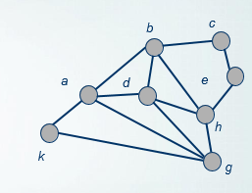
1. Những khái niệm và tính chất cơ bản

Slide 4
1. Những khái niệm và tính chất cơ bản
Chú ý
Ta nói cạnh uv nối u với v, cạnh uv kề với u,v.
Nếu uv∈E thì ta nói đỉnh u kề đỉnh v.
Hai cạnh nối cùng một cặp đỉnh gọi là hai cạnh song song.
Cạnh uu có hai đầu mút trùng nhau gọi là một khuyên.
Định nghĩa 2. Đồ thị vô hướng không có cạnh song song và không có khuyên gọi là đồ thị đơn vô hướng.

Slide 5
1. Những khái niệm và tính chất cơ bản
Chú ý
Ta nói cạnh uv nối u với v, cạnh uv kề với u,v.
Nếu uv∈E thì ta nói đỉnh u kề đỉnh v.
Hai cạnh nối cùng một cặp đỉnh gọi là hai cạnh song song.
Cạnh uu có hai đầu mút trùng nhau gọi là một khuyên.
Định nghĩa 2. Đồ thị vô hướng không có cạnh song song và không có khuyên gọi là đồ thị đơn vô hướng.

Slide 6
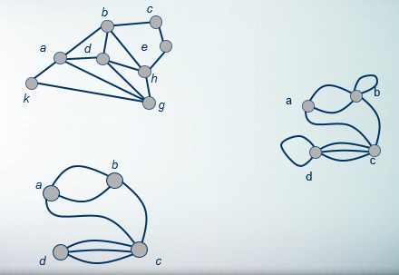
1. Những khái niệm và tính chất cơ bản

Slide 7
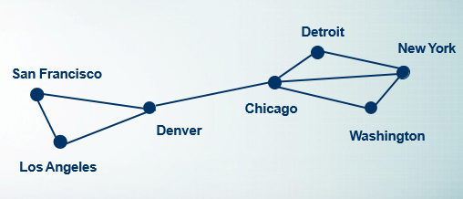
1. Những khái niệm và tính chất cơ bản

Slide 8
1. Những khái niệm và tính chất cơ bản
Định nghĩa 3
Đa đồ thị có hướng G =(V,E) gồm:
V là tập hợp khác rỗng mà các phần tử của nó gọi là
đỉnh của G.
E là tập hợp gồm các cặp có sắp thứ tự của hai đỉnh. Mỗi phần tử của E được gọi là một cung (cạnh) của G. Ký hiệu uv.
Ta nói cung uv đi từ u đến v, cung uv kề với u,v

Slide 9
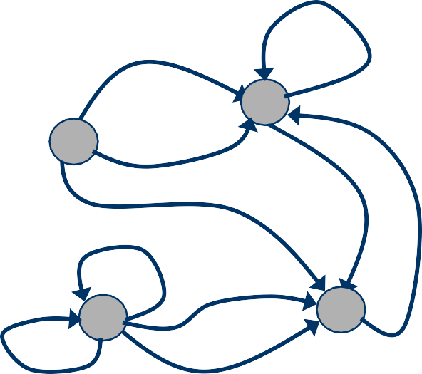
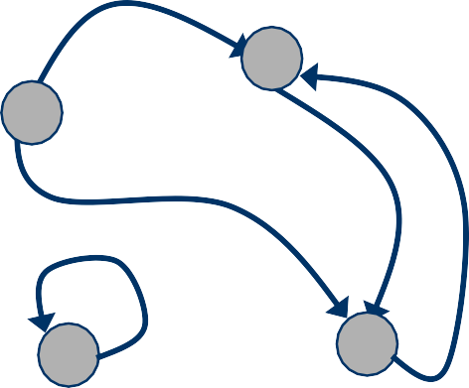
1. Những khái niệm và tính chất cơ bản
b
b
a
a
d
c
c
d

Slide 10
1. Những khái niệm và tính chất cơ bản
Chú ý
Nếu uv là một cung thì ta nói:
Đỉnh u và v kề nhau.
Đỉnh u gọi là đỉnh đầu (gốc), đỉnh v là đỉnh cuối (ngọn)
của cung uv. Đỉnh v là đỉnh sau của đỉnh u.
Hai cung có cùng gốc và ngọn gọi là cung song song.
Cung có điểm gốc và ngọn trùng nhau gọi là khuyên.

Slide 11
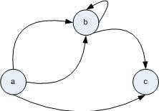
1. Những khái niệm và tính chất cơ bản

Slide 12







Detroit
1. Những khái niệm và tính chất cơ bản
New York
Chicago
San Francisco
Denver
Washington
Los Angeles

Slide 13
1. Những khái niệm và tính chất cơ bản
Bậc của đỉnh
Cho đồ thị vô hướng G = (V,E). Bậc của đỉnh v, ký hiệu deg(v), là số cạnh kề với v, trong đó một khuyên tại một đỉnh được đếm hai lần cho bậc của đỉnh ấy.

Slide 14
Bậc đỉnh a:
Bậc đỉnh b:
1. Những khái niệm và tính chất cơ bản
deg(a) = 2
deg(b) = 5
a
b
c
d
Bậc đỉnh c:
deg(c) = 3
Bậc đỉnh d:
deg(d) = 2

Slide 15
a
b
c
d
e
f
Bậc của các đỉnh?

Slide 16
1. Những khái niệm và tính chất cơ bản
Cho đồ thị có hướng G = (V, E), v∈V
deg⁻(v):= số cung có đỉnh cuối là v, gọi là bậc vào của v.
deg ⁺(v):= số cung có đỉnh đầu là v,gọi là bậc ra của v
deg(v):= deg⁻ (v) + deg⁺(v)
Đỉnh bậc 0 gọi là đỉnh cô lập. Đỉnh bậc 1 gọi là đỉnh treo

Slide 17
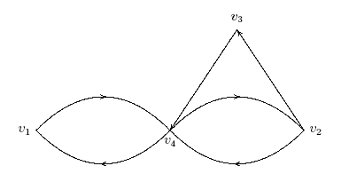
1. Những khái niệm và tính chất cơ bản

Slide 18

1. Những khái niệm và tính chất cơ bản

Slide 19
1. Những khái niệm và tính chất cơ bản
a
b
Bậc đỉnh a:
deg⁻(a)= 1 ; deg⁺(a)=1
Bậc đỉnh b:
deg⁻(b)= 1 ; deg⁺(b)=3
c
d
e Bậc đỉnh c:
deg⁻(c)= 1 ; deg⁺(c)=2
f
Bậc đỉnh d:
deg⁻(d)= 0 ; deg⁺(d)=0
Bậc đỉnh e:
deg⁻(e)= 1 ; deg⁺(e)=0
Bậc đỉnh f:
deg⁻(f)= 2 ; deg⁺(f)=0

Slide 20


1. Những khái niệm và tính chất cơ bản
Định lí
Cho đồ thị G = (V,E), m là số cạnh (cung)
2m = ∑deg(v)
1)
v∈V
Nếu G có hướng thì:
m = ∑ deg−(v)= ∑ deg+(v)
v∈V v∈V
Số đỉnh bậc lẻ của đồ thị là số chẵn

Slide 21
1. Những khái niệm và tính chất cơ bản
Cho đồ thị G có 14 cạnh, trong đó có 3 đỉnh bậc 1, 2 đỉnh bậc 3, 2 đỉnh bậc 4, 1 đỉnh bậc 5, các đỉnh còn lại có bậc là 2. Hỏi G có bao nhiêu đỉnh?
Giải. Gọi x là số đỉnh bậc 2. Theo định lý giữa số cạnh và bậc, ta có
3.1+2.3+2.4+1.5+2x=2.14
Suy ra x= 3. Vậy số đỉnh của G là
3+2+2+1+3=11 (đỉnh)

Slide 22
1. Những khái niệm và tính chất cơ bản
Ví dụ. Cho đồ thị G có 13 cạnh, trong đó có 3 đỉnh bậc 1, 4 đỉnh bậc 2, 1 đỉnh bậc 5, các đỉnh còn lại có bậc là 3 hoặc 4. Hỏi G có bao nhiêu đỉnh bậc 3 và đỉnh bậc 4?

Slide 23

2. Biểu diễn đồ thị bằng ma trận
Ta sử dụng ma trận kề.
Cho G = (V,E) với V={1,2,…,n}.
Ma trận kề của G là ma trận A = (a_{ij})_{n} xác định như sau: a_{ij} = số cạnh (số cung) đi từ đỉnh i đến đỉnh j

Slide 24
2. Biểu diễn đồ thị bằng ma trận
Tìm ma trận kề
a
⎡0
b c
1 1
0 1
1 0
1 1
d
0⎤
a
a
⎢₁
₁⎥
b
b
⎢
⎥
c
c
⎢1
1⎥
⎢₀
₀⎥
d
⎣
⎦
d

Slide 25
2. Biểu diễn đồ thị bằng ma trận
Tìm ma trận kề
a a ⎡0
b | c | d | e
2 | 1 | 0 | 0
0 | 1 | 0 | 1
1 | 0 | 0 | 0
0 | 0 | 0 | 0
1 | 0 | 0 | 2
1 | 1 | 0 | 0
f
0⎤
a
b
₁⎥
b ⎢2
⎢
⎥
c ⎢1
1⎥
c
d
e
₀⎥
d ⎢0
⎢
⎥
e ⎢0
₀⎥
f
₀⎥
f ⎢0
⎢⎣
⎥⎦

Slide 26
3. Đẳng cấu
Định nghĩa
Cho hai đơn đồ thị G = (V,E) và G’= (V’,E’). Ta nói rằng G đẳng cấu G’, ký hiệu G ≅ G’, nếu tồn tại song ánh f :V→ V’sao cho:
uv là cạnh của G ⇔ f(u)f(v) là cạnh của G’

Slide 27
3. Đẳng cấu
Chú ý
Nếu G và G’ là các đơn đồ thị vô hướng đẳng cấu qua
ánh xạ f thì chúng có:
Cùng số đỉnh
Cùng số cạnh
Cùng số đỉnh với bậc cho sẵn (vd: số đỉnh bậc 2 của G và G’ bằng nhau)
deg v = deg f(v)

Slide 28
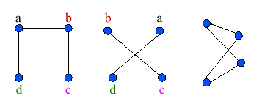
3. Đẳng cấu

Slide 29
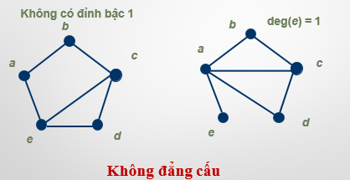
3. Đẳng cấu

Slide 30
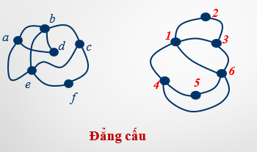
3. Đẳng cấu

Slide 31
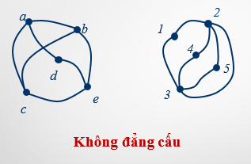
3. Đẳng cấu

Slide 32
4. Đường đi, chu trình, đồ thị liên thông:
Định nghĩa. Cho đồ thị vô hướng G = (V,E). Trên V ta định nghĩa quan hệ tương đương như sau:
u~v ⇔ u ≡ v hay có một đường đi từ u đến v
Nếu u~v thì ta nói hai đỉnh u và v liên thông với nhau
Mỗi lớp tương đương được gọi là một thành phần liên thông của G
Nếu G chỉ có một thành phần liên thông thì G gọi là liên thông

Slide 33
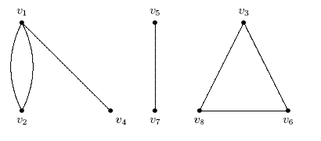
4. Đường đi, chu trình, đồ thị liên thông:

Slide 34
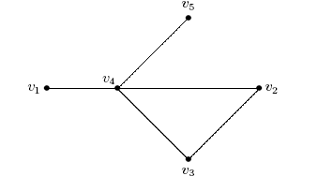
4. Đường đi, chu trình, đồ thị liên thông:

Slide 35
4. Đường đi, chu trình, đồ thị liên thông:
Định nghĩa. Cho G = (V,E) là đồ thị vô hướng liên thông
Đỉnh v được gọi là đỉnh khớp nếu G – v không liên thông (G – v là đồ thị con của G có được bằng cách xoá v và các cạnh kề với v)
Cạnh e được gọi là cầu nếu G- e không liên thông (G-e là đồ thị con của G có được bằng cách xoá cạnh e).

Slide 36
4. Đường đi, chu trình, đồ thị liên thông:

Slide 37
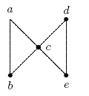
4. Đường đi, chu trình, đồ thị liên thông:

Slide 38
4. Đường đi, chu trình, đồ thị liên thông:
Cho G = (V,E) là đồ thị vô hướng u,v∈V
a) Đường đi (dây chuyền) có chiều dài k nối hai đỉnh u,v
là dãy đỉnh và cạnh liên tiếp nhau v₀e₁v₁e₂…v_{k-1}e_{k}v_{k} sao cho:
v ₀=u ,v _{k} = v, e _{i}=v _{i-1}v _{i}

Slide 39
4. Đường đi, chu trình, đồ thị liên thông:
Đường đi không có cạnh nào xuất hiện quá một lần gọi là
đường đi đơn
Đường đi không có đỉnh nào xuất hiện quá một lần gọi là đường đi sơ cấp
Đường đi được gọi là chu trình nếu nó bắt đầu và kết thúc tại cùng một đỉnh
Đường đi được gọi là chu trình sơ cấp nếu nó bắt đầu và kết thúc tại cùng một đỉnh và không có đỉnh nào xuất hiện quá một lần

Slide 40
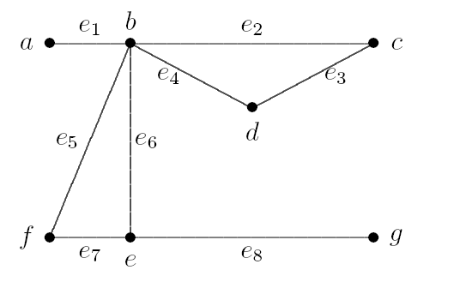
4. Đường đi, chu trình, đồ thị liên thông:
Chu trình sơ cấp ?

Slide 41
4. Đường đi, chu trình, đồ thị liên thông:
(a,e₁,b,e₂,c,e₃,d,e₄,b ) là đường đi từ đỉnh a tới đỉnh b có chiều dài là 4.
Tuy nhiên, trong trường hợp này, đồ thị của chúng ta là đơn đồ thị, do vậy có thể gọi đường đi này bằng 1 cách ngắn gọn như sau: (a,b,c,d,b)
Chu trình sơ cấp: (b,c,d,b) (b,f,e,b)

Slide 42
Đường đi Euler

Slide 43
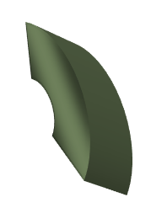


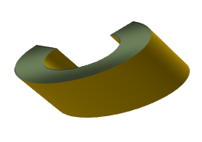



Đường đi Euler
Bài toán. Thị trấn Königsberg chia thành 4 phần bởi
các nhánh của dòng sông Pregel
Bốn phần này được nối kết bởi 7 cây cầu

Slide 44
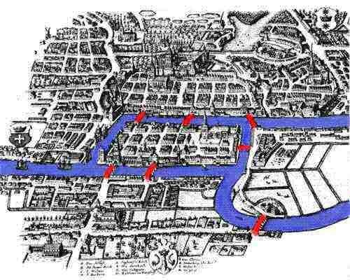
Đường đi Euler

Slide 45


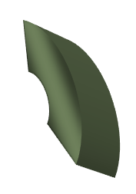





Đường đi Euler
Câu hỏi. Có thể đi qua bảy cây cầu mà không có cây cầu
nào đi quá 1 lần

Slide 46



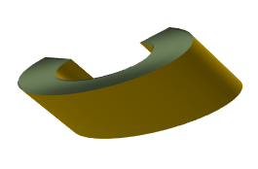

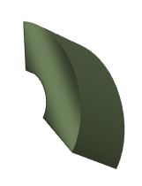





Đường đi Euler
C
A
D
B
C
A
D
B

Slide 47
Đường đi Euler
Đường đi Euler
Định nghĩa.
Đường đi Euler là đường đi qua tất cả các cạnh mỗi cạnh (cung) đúng một lần. Chu trình Euler là chu trình đi qua tất cả các cạnh của đồ thị mỗi cạnh đúng một lần.
Đồ thị được gọi là đồ thị Euler nếu nó có chu trình Euler

Slide 48
Đường đi Euler
Điều kiện cần và đủ.
Cho G = (V,E) là đồ thị vô hướng liên thông. G là đồ thị Euler ⇔ Mọi đỉnh của G đều có bậc chẵn.
Nếu G có hai đỉnh bậc lẻ còn mọi đỉnh khác đều có bậc chẵn thì G có đường đi Euler
Nhận xét.
Nếu đồ thị G chỉ có 2 đỉnh bậc lẻ thì ta có thể vẽ đồ thị bằng 1 nét.
Nếu đồ thị G chỉ có 2k đỉnh bậc lẻ thì ta có thể vẽ đồ thị
bằng k nét

Slide 49
Đường đi Euler
Thuật toán Fleury để tìm chu trình Euler.
Bắt đầu từ một đỉnh bất kỳ của G và tuân theo qui tắc sau:
Mỗi khi đi qua một cạnh nào đó thì xoá nó đi, sau đó xoá đỉnh cô lập nếu có.
Không bao giờ đi qua một cầu trừ phi không còn cách đi nào khác.

Slide 50

Đường đi Euler
a
b
c
d
e
g
f
h
abcfdcefghbga

